Slide 1
第6课｜你的手机号是多少？ Lesson 6
读课题，说说你认识哪些词。
HSK教程
学完本课，我会
第一册
1
听懂并使用手机号码
第6课
2
用“想”和连动句表达计划、目的
你的手机号是多少？
3
用“怎么”询问方式
手机号｜想
连动句｜怎么
HSK 1 · 第6课 | 01
Notes:
【课时定位】第1课时｜导入
【本页目标】说出本课三项学习任务。
【建议用时】3分钟。
【教学顺序】读课题→读目标→说已知词。
【教师动作/话术】逐项目标追问；不提前讲规则。
【学生任务】读课题，说已知词。
【常见问题】只读课题→指目标词→学生复述。
【答案/检查标准】能说出至少三项核心任务，并指出还不熟的一项。
【教材来源】印P.35/PDF49；教材目标：能听懂手机号码并使用号码拨打手机；能听懂并使用两个或多个动词性短语表达动作的目的或方式；掌握能愿动词“想”的用法；掌握疑问代词“怎么”询问方式的用法。

Slide 2
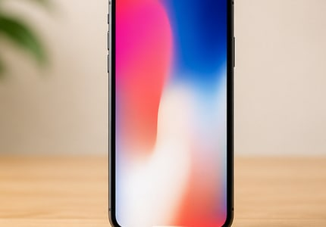
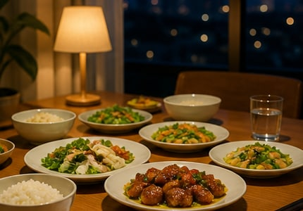
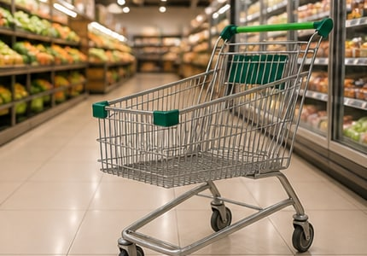
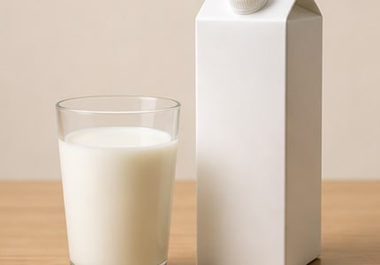
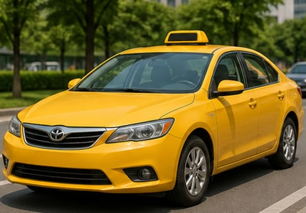
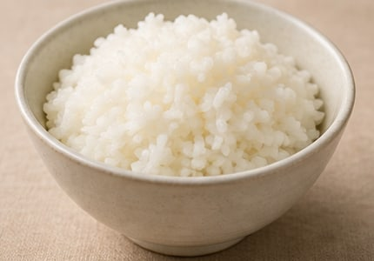
看图热身 Warm-up
看图选词，把字母写在图片旁。
1
2
3
_______
_______
_______
4
5
6
_______
_______
_______
词语：A 手机 B 晚饭 C 超市 D 牛奶 E 出租车 F 米饭
HSK 1 · 第6课 | 02
Notes:
【课时定位】第1课时｜看图热身
【本页目标】学生能把6个词与图片对应。
【建议用时】4分钟；时间不足时保留学生产出与检查。
【教学顺序】独立匹配→同桌核对→全班读词。
【教师动作/话术】要求只写字母；核对时用“1是A”逐项报。
【学生任务】看图选词，把字母写在图片旁。
【常见问题】字母与图片错配→先说图片内容→回到词库找字母→学生重新配对。
【答案/检查标准】1-C 超市；2-A 手机；3-D 牛奶；4-F 米饭；5-E 出租车；6-B 晚饭
【教材来源】教材印刷P.35（PDF第49页）。

Slide 3
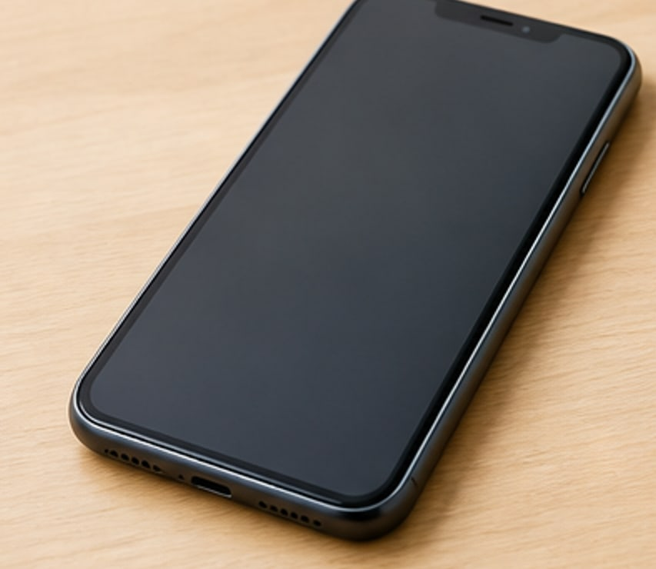
课文1｜核心词语 Key Words
跟读本组词语，再任选一个说短句。
shǒujī
diànhuà
手机
电话
cell phone
telephone
学习提示：现在有时也用“电话”指“手机”。
HSK 1 · 第6课 | 03
Notes:
【课时定位】第1课时｜课文一词语
【本页目标】学生能认读本组教材词语并在句中使用。
【建议用时】4分钟；时间不足时保留学生产出与检查。
【教学顺序】听教师读→带拼音跟读→选词→说短句。
【教师动作/话术】每词领读两遍；随后指汉字，请学生说一个短句。
【学生任务】跟读本组词语，再任选一个说短句。
【常见问题】声调不准或只读不说句→给首音和句头→学生重读并补成短句。
【答案/检查标准】手机 shǒujī；电话 diànhuà；检查读音，并用其中一词说完整短句。
【教材来源】教材印刷P.36（PDF第50页）。

Slide 4
课文1｜听力 Listening
听两遍，记录三项关键信息。
证据题
白家月的国家区号是多少：________________
1
证据题
李文的国家区号是多少：________________
2
证据题
手机号怎么读：________________
3
HSK 1 · 第6课 | 04
Notes:
【课时定位】第1课时｜课文1听力
【本页目标】学生能听出三项关键信息，并用完整句核对。
【建议用时】5分钟；听两遍后立即同伴核对。
【教学顺序】看题预测→第一遍只听→停5秒→第二遍记录→同伴核对→完整句回答。
【教师动作/话术】教材音频6-1未嵌入。教师朗读两遍：第一遍自然语速完整朗读，全文后停5秒；第二遍逐句朗读，每句后停2秒。朗读稿：
场景：校园里，李文向白家月要手机号。
李文：家月，你的手机号是多少？
白家月：我的手机号是+33 601493190。
李文：我的手机号是+86 13552721160。
白家月：好的。
【学生任务】听两遍，记录三项关键信息。
【常见问题】只记零散词→重读对应关键句→补成完整答案。
【答案/检查标准】1.完整答案是“白家月的国家区号是+33。”；证据：“白家月：我的手机号是+33 601493190。”；2.完整答案是“李文的国家区号是+86。”；证据：“李文说：我的手机号是+86 13552721160；由号码开头可知李文的国家区号是+86。”；3.完整答案是“手机号要一位一位地读，数字1通常读yāo。”；教材要点：一位一位地读；1读幺；证据：“教材注释：手机号要一位一位地读，数字1通常读‘幺’（yāo）。”；可接受同义完整句，关键信息须一致。
【教材来源】教材印刷P.36（PDF第50页），课文1；3题均为教师设计的课文证据题；实际音频状态：未嵌入，使用教师朗读。

Slide 5
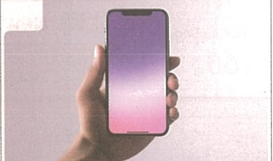
课文1｜跟读 Read Aloud
核对人物和顺序，再交换角色朗读。
李文
Jiāyuè, nǐ de shǒujīhào shì duōshao?
家月，你的手机号是多少？
白家月
Wǒ de shǒujīhào shì sān sān liù líng yāo sì jiǔ sān yāo jiǔ líng.
我的手机号是+33 601493190。
李文
Wǒ de shǒujīhào shì bā liù yāo sān wǔ wǔ èr qī èr yāo yāo liù líng.
我的手机号是+86 13552721160。
白家月
Hǎo de.
好的。
HSK 1 · 第6课 | 05
Notes:
【课时定位】第1课时｜课文一跟读
【本页目标】学生能按人物和顺序朗读课文一。
【建议用时】5分钟；时间不足时保留学生产出与检查。
【教学顺序】默读→跟读→分角色→替换一处信息。
【教师动作/话术】逐轮指人物，先齐读再两人读。
【学生任务】核对人物和顺序，再交换角色朗读。
【常见问题】人物或轮次混乱→指人物和顺序→学生从上一轮重新分角色朗读。
【答案/检查标准】按4轮原顺序分角色朗读；人物、轮次、汉字和拼音准确，不漏轮、不串角色。
【教材来源】教材印刷P.36（PDF第50页）。

Slide 6
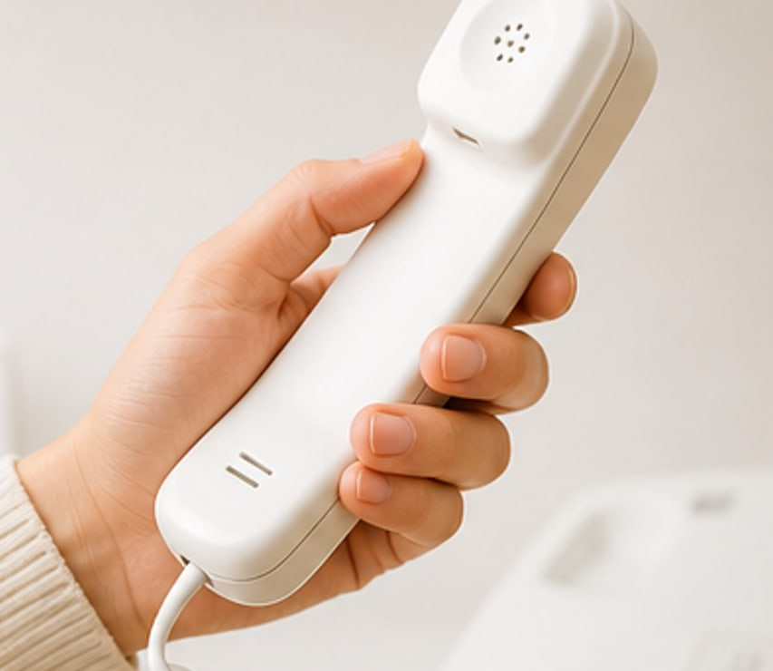
课文1｜核心词语 Key Words
跟读本组词语，再任选一个说短句。
hào
号
number
读一读：号
HSK 1 · 第6课 | 06
Notes:
【课时定位】第1课时｜课文一词语复现
【本页目标】学生能认读本组教材词语并在句中使用。
【建议用时】5分钟；时间不足时保留学生产出与检查。
【教学顺序】听教师读→带拼音跟读→选词→说短句。
【教师动作/话术】每词领读两遍；随后指汉字，请学生说一个短句。
【学生任务】跟读本组词语，再任选一个说短句。
【常见问题】声调不准或只读不说句→给首音和句头→学生重读并补成短句。
【答案/检查标准】号 hào；检查读音，并用其中一词说完整短句。
【教材来源】教材印刷P.36（PDF第50页）。

Slide 7
手机号的读法 Grammar
观察三组句子，说出共同规则。
形式
例句
数字逐位读
→
+86 13552721160
1 → yāo
→
135：yāo sān wǔ
问号码
→
你的手机号是多少？
HSK 1 · 第6课 | 07
Notes:
【课时定位】第1课时｜语言点一
【本页目标】学生能理解并使用手机号的读法。
【建议用时】4分钟；时间不足时保留学生产出与检查。
【教学顺序】读例句→圈形式→归纳→替换。
【教师动作/话术】先让学生找相同部分，再用一句话确认规则。
【学生任务】观察三组句子，说出共同规则。
【常见问题】只背形式不会替换→圈固定结构、给一个新词→学生完成新句。
【答案/检查标准】号码逐位读；手机号中的1通常读yāo。
【教材来源】教材印刷P.36（PDF第50页）。

Slide 8
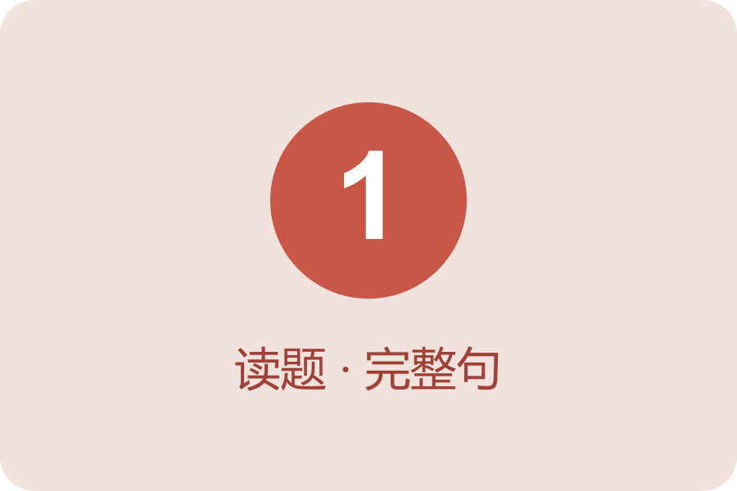
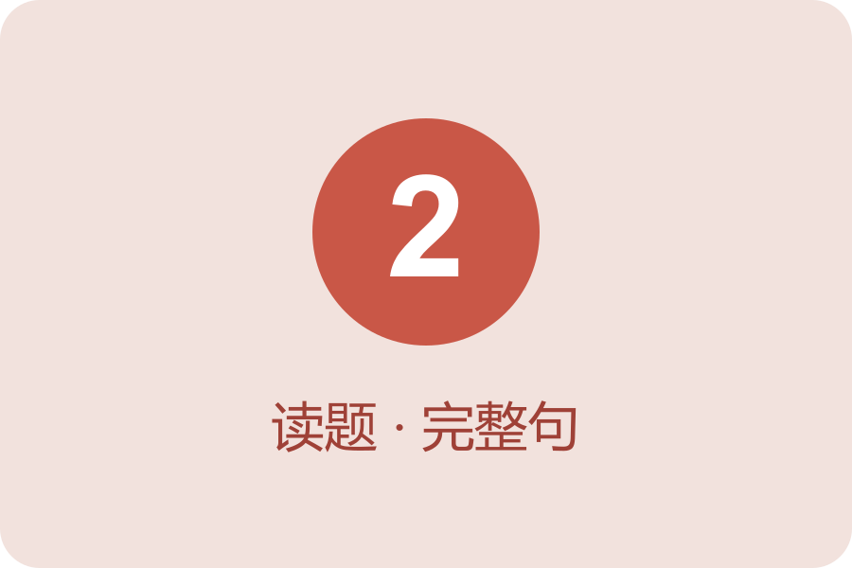
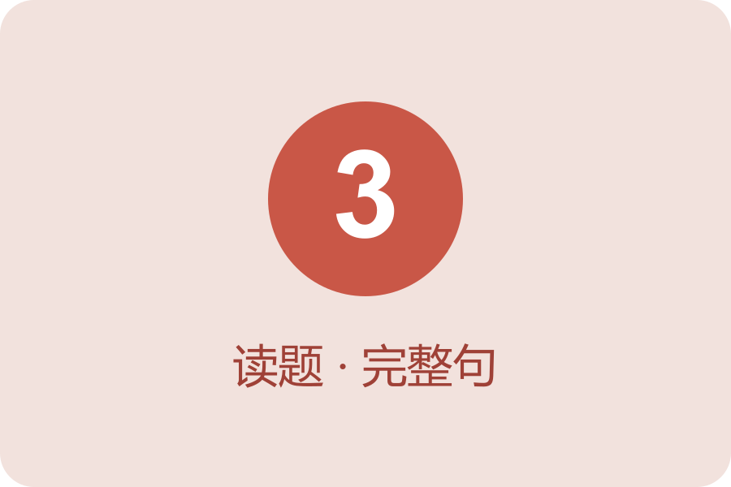
控制练习 Controlled Practice
读问题，用完整句回答。
你的手机号是多少？
数字1怎么读？
号码怎么读？
答：________________
答：________________
答：________________
HSK 1 · 第6课 | 08
Notes:
【课时定位】第1课时｜语言点一控制练习
【本页目标】学生能按句架完成三组问答。
【建议用时】5分钟；时间不足时保留学生产出与检查。
【教学顺序】独立准备→同桌问答→抽查。
【教师动作/话术】只给词头，不直接报答案。
【学生任务】读问题，用完整句回答。
【常见问题】只说词不说句→指问题中的句架→学生用完整句重答。
【答案/检查标准】1.示例虚构号码：我的手机号是+86 13900001234。；2.手机号中的1通常读yāo。；3.手机号一位一位地读。
【教材来源】教材印刷P.37（PDF第51页）；教师设计补充；依据本课课文、语言点与教材练习。

Slide 9
真实问答 Pair Task
两人交换虚构号码，记录一条结果。
A问
B答
你的手机号是多少？
我的手机号是________。
→
记录：只使用课堂提供的虚构号码，不收集真实隐私。
HSK 1 · 第6课 | 09
Notes:
【课时定位】第1课时｜问答
【本页目标】完成问答并准确记录。
【建议用时】5分钟。
【教学顺序】领取虚构号码→A问→B答→记录→换角色→汇报。
【教师动作/话术】先发放虚构号码并示范；不询问或记录任何真实号码。
【学生任务】两人交换虚构号码，记录一条结果。
【常见问题】问答不对应→回指问词→重答并改记录。
【答案/检查标准】提问可接受：你的手机号是多少？；回答可接受：我的手机号是________。；记录要求：只使用课堂提供的虚构号码，不收集真实隐私。
【教材来源】印P.36/PDF50；教师设计补充；依据本课课文、语言点与教材练习。

Slide 10
教材学习小结 Cumulative Review
完成三组小结任务，再标记“会／需复习”。
独立完成
1. 有字句、数字表达：各说一例。
________________________
2. 语气助词“呢”、名量词结构：各说一句。
________________________
3. 给这四项标记“会／需复习”，任选一项再说。
________________________
累计复习｜完成自评并圈出仍需复习的一项
HSK 1 · 第6课 | 10
Notes:
【课时定位】第1课时｜出口
【本页目标】完成三题，读一题。
【建议用时】5分钟。
【教学顺序】独立写→核对→抽查。
【教师动作/话术】抽查；错题重说。
【学生任务】写三题，再读一题。
【常见问题】漏题→补答并读。
【答案/检查标准】1.例：桌子上有一本书；135读作一三五。；2.例：你呢？；一本书。；3.完成自评，并正确复现至少一项。；开放题同义且含目标结构即可。
【教材来源】印P.43/PDF57；教材学习小结复习：有字句、数字表达、语气助词“呢”、名量词结构。

Slide 11
快速复习 Retrieval
合上课本，回答三个复习问题。
课文一
课文一发生在哪儿？
用了哪个重点句型？
说出一条关键信息。
说场景
说句型
说信息
→
HSK 1 · 第6课 | 11
Notes:
【课时定位】第2课时｜第二课时检索
【本页目标】学生能无提示复现课文一重点。
【建议用时】3分钟；时间不足时保留学生产出与检查。
【教学顺序】独立回忆→同桌互检→口头复现。
【教师动作/话术】先等待5秒，不立即给词。
【学生任务】合上课本，回答三个复习问题。
【常见问题】立即翻书找答案→先等待5秒并给词头→学生口头复现后再核对。
【答案/检查标准】能说出课文一场景、一个句型和一条关键信息。
【教材来源】教材印刷P.37（PDF第51页）；教师设计补充；依据本课课文、语言点与教材练习。

Slide 12

课文2｜核心词语 Key Words
跟读本组词语，再任选一个说短句。
míngtiān
qù
明天
去
tomorrow
go
nǎr
xiǎng
哪儿
想
where
want
补充词：超市 chāoshì
HSK 1 · 第6课 | 12
Notes:
【课时定位】第2课时｜课文二词语
【本页目标】学生能认读本组教材词语并在句中使用。
【建议用时】4分钟；时间不足时保留学生产出与检查。
【教学顺序】听教师读→带拼音跟读→选词→说短句。
【教师动作/话术】每词领读两遍；随后指汉字，请学生说一个短句。
【学生任务】跟读本组词语，再任选一个说短句。
【常见问题】声调不准或只读不说句→给首音和句头→学生重读并补成短句。
【答案/检查标准】明天 míngtiān；去 qù；哪儿 nǎr；想 xiǎng；超市 chāoshì；检查读音，并用其中一词说完整短句。
【教材来源】教材印刷P.38（PDF第52页）。

Slide 13
课文2｜听力 Listening
听两遍，记录三项关键信息。
选择题
白家月（ ）想去超市。
A 现在 B 今天 C 明天
1
选择题
白家月想买（ ）。
A 菜 B 牛奶 C 面条儿和牛奶
2
证据题
她去哪儿买东西：________________
3
HSK 1 · 第6课 | 13
Notes:
【课时定位】第2课时｜课文2听力
【本页目标】学生能听出三项关键信息，并用完整句核对。
【建议用时】4分钟；听两遍后立即同伴核对。
【教学顺序】看题预测→第一遍只听→停5秒→第二遍记录→同伴核对→完整句回答。
【教师动作/话术】教材音频6-3未嵌入。教师朗读两遍：第一遍自然语速完整朗读，全文后停5秒；第二遍逐句朗读，每句后停2秒。朗读稿：
场景：下课后，白家月和陈天中在教室聊天。
陈天中：家月，明天你去哪儿？
白家月：我想去超市买东西。
陈天中：你去超市买什么？
白家月：我想买些牛奶。
【学生任务】听两遍，记录三项关键信息。
【常见问题】只记零散词→重读对应关键句→补成完整答案。
【答案/检查标准】1.完整答案是“白家月明天想去超市。”；证据：“陈天中问：家月，明天你去哪儿？白家月回答：我想去超市买东西。”；2.完整答案是“白家月想买些牛奶。”；证据：“白家月：我想买些牛奶。”；3.完整答案是“白家月去超市买东西。”；证据：“白家月：我想去超市买东西。”；可接受同义完整句，关键信息须一致。
【教材来源】教材印刷P.37（PDF第51页），课文2；其中2题为教材选择题，1题为教师设计的课文证据题；实际音频状态：未嵌入，使用教师朗读。

Slide 14
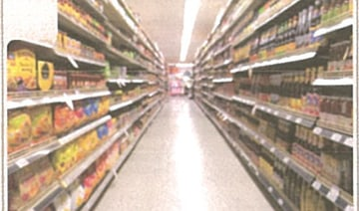
课文2｜跟读 Read Aloud
核对人物和顺序，再交换角色朗读。
陈天中
Jiāyuè, míngtiān nǐ qù nǎr?
家月，明天你去哪儿？
白家月
Wǒ xiǎng qù chāoshì mǎi dōngxi.
我想去超市买东西。
陈天中
Nǐ qù chāoshì mǎi shénme?
你去超市买什么？
白家月
Wǒ xiǎng mǎi xiē niúnǎi.
我想买些牛奶。
HSK 1 · 第6课 | 14
Notes:
【课时定位】第2课时｜课文二跟读
【本页目标】学生能按人物和顺序朗读课文二。
【建议用时】5分钟；时间不足时保留学生产出与检查。
【教学顺序】默读→跟读→分角色→替换。
【教师动作/话术】逐轮指人物；长句先分段读，再连起来读。
【学生任务】核对人物和顺序，再交换角色朗读。
【常见问题】人物或轮次混乱→指人物和顺序→学生从上一轮重新分角色朗读。
【答案/检查标准】按4轮原顺序分角色朗读；人物、轮次、汉字和拼音准确，不漏轮、不串角色。
【教材来源】教材印刷P.37（PDF第51页）。

Slide 15
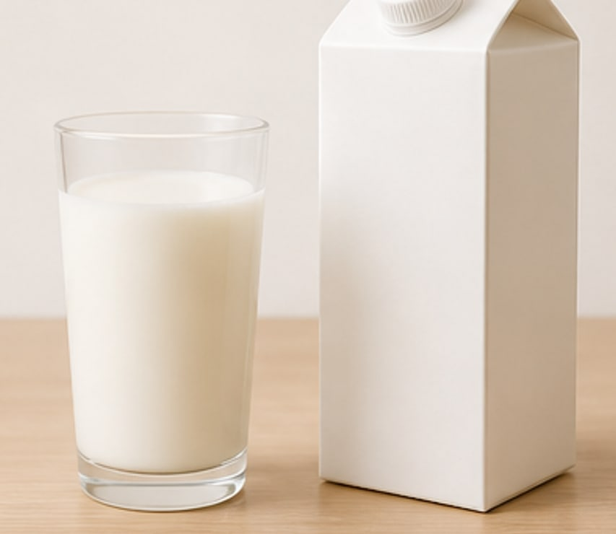
课文2｜核心词语 Key Words
跟读本组词语，再任选一个说短句。
mǎi
dōngxi
买
东西
buy
thing
xiē
niúnǎi
些
牛奶
some
milk
读一读：买｜东西｜些｜牛奶
HSK 1 · 第6课 | 15
Notes:
【课时定位】第2课时｜课文二词语复现
【本页目标】学生能认读本组教材词语并在句中使用。
【建议用时】5分钟；时间不足时保留学生产出与检查。
【教学顺序】听教师读→带拼音跟读→选词→说短句。
【教师动作/话术】每词领读两遍；随后指汉字，请学生说一个短句。
【学生任务】跟读本组词语，再任选一个说短句。
【常见问题】声调不准或只读不说句→给首音和句头→学生重读并补成短句。
【答案/检查标准】买 mǎi；东西 dōngxi；些 xiē；牛奶 niúnǎi；检查读音，并用其中一词说完整短句。
【教材来源】教材印刷P.38（PDF第52页）。

Slide 16
能愿动词“想” Grammar
读三组句型，再替换关键信息。
想 + 动词
→
我想买牛奶。
想 + 去 + 地点
→
我想去超市。
不想 + 动词
→
我不想吃包子。
“想”放在动词前，表示希望或打算。
HSK 1 · 第6课 | 16
Notes:
【课时定位】第2课时｜语言点二
【本页目标】学生能使用能愿动词“想”。
【建议用时】5分钟；时间不足时保留学生产出与检查。
【教学顺序】读形式→读例句→替换→对比。
【教师动作/话术】用手势标出固定位置，避免长篇术语解释。
【学生任务】读三组句型，再替换关键信息。
【常见问题】只背形式不会替换→标出固定位置、给一个新词→学生完成新句。
【答案/检查标准】“想”放在动词前，表示希望或打算。
【教材来源】教材印刷P.38（PDF第52页）。

Slide 17
控制练习 Controlled Practice
读问题，用完整句回答。
明天你去哪儿？
你想买什么？
你想吃什么？
答：________________
答：________________
答：________________
HSK 1 · 第6课 | 17
Notes:
【课时定位】第2课时｜语言点二控制练习
【本页目标】学生能用目标句式完成三组问答。
【建议用时】4分钟；时间不足时保留学生产出与检查。
【教学顺序】准备→问答→换角色→抽查。
【教师动作/话术】只用问题关键词追问，让学生自改。
【学生任务】读问题，用完整句回答。
【常见问题】只说词不说句→指问题中的句架→学生用完整句重答。
【答案/检查标准】1.我想去超市。；2.我想买牛奶。；3.我想吃包子。
【教材来源】教材印刷P.38（PDF第52页）；教师设计补充；依据本课课文、语言点与教材练习。

Slide 18
真实问答 Pair Task
两人问答并记录两项真实信息。
A问
B答
明天你去哪儿？你想买什么？
我想去________买________。
→
记录：记录同伴的地点和物品。
HSK 1 · 第6课 | 18
Notes:
【课时定位】第2课时｜课文二真实任务
【本页目标】学生能在真实问答中使用本页目标句型。
【建议用时】5分钟；时间不足时保留学生产出与检查。
【教学顺序】A问→B答→记录→换角色→汇报。
【教师动作/话术】检查提问和回答是否对应。
【学生任务】两人问答并记录两项真实信息。
【常见问题】提问与回答不对应→回指A问关键词→B重新回答并核对记录。
【答案/检查标准】提问可接受：明天你去哪儿？你想买什么？；回答可接受：我想去________买________。；记录要求：记录同伴的地点和物品。
【教材来源】教材印刷P.37（PDF第51页）；教师设计补充；依据本课课文、语言点与教材练习。

Slide 19
信息调查 Class Survey
采访3人，记录答案，再汇报一人。
名字
去哪儿
买什么
和谁去
1. __________
________________
________________
________________
2. __________
________________
________________
________________
3. __________
________________
________________
________________
汇报：________想和________去________买________。
HSK 1 · 第6课 | 19
Notes:
【课时定位】第2课时｜第二课时信息差
【本页目标】学生能采访3人并汇报一人。
【建议用时】5分钟；时间不足时保留学生产出与检查。
【教学顺序】独立写问题→采访→记录→汇报。
【教师动作/话术】要求走动采访；只核对语言，不替学生决定答案。
【学生任务】采访3人，记录答案，再汇报一人。
【常见问题】记录与同伴回答不一致→让同伴再说一次→学生当场改正记录。
【答案/检查标准】三行记录完整；汇报与记录一致。
【教材来源】教材印刷P.37（PDF第51页）；教师设计补充；依据本课课文、语言点与教材练习。

Slide 20
教材学习小结 Cumulative Review
完成三组小结任务，再标记“会／需复习”。
独立完成
1. 询问年龄：说一个问句。
________________________
2. 时间表达、名词谓语句：各说一例。
________________________
3. 能愿动词“会”：说一种能力。
________________________
累计复习｜完成自评并圈出仍需复习的一项
HSK 1 · 第6课 | 20
Notes:
【课时定位】第2课时｜出口
【本页目标】完成三题，读一题。
【建议用时】5分钟。
【教学顺序】独立写→核对→抽查。
【教师动作/话术】抽查；错题重说。
【学生任务】写三题，再读一题。
【常见问题】漏题→补答并读。
【答案/检查标准】1.例：你多大？；2.例：现在八点；今天星期一。；3.例：我会说汉语。；开放题同义且含目标结构即可。
【教材来源】印P.44/PDF58；教材学习小结复习：询问年龄、时间表达、名词谓语句、能愿动词“会”。

Slide 21
快速复习 Retrieval
说出两个旧句，再预测课文三。
课文一、二
用语言点一说一句。
用语言点二说一句。
预测课文三的场景。
复现两句
预测课文三
→
HSK 1 · 第6课 | 21
Notes:
【课时定位】第3课时｜第三课时检索
【本页目标】学生能复现前两课时并预测课文三。
【建议用时】3分钟；时间不足时保留学生产出与检查。
【教学顺序】回忆→同桌核对→看标题预测。
【教师动作/话术】先让学生说，再用关键词补足。
【学生任务】说出两个旧句，再预测课文三。
【常见问题】立即翻书找答案→先等待5秒并给词头→学生口头复现后再核对。
【答案/检查标准】至少说出两个旧句和一个合理预测。
【教材来源】教材印刷P.39（PDF第53页）；教师设计补充；依据本课课文、语言点与教材练习。

Slide 22
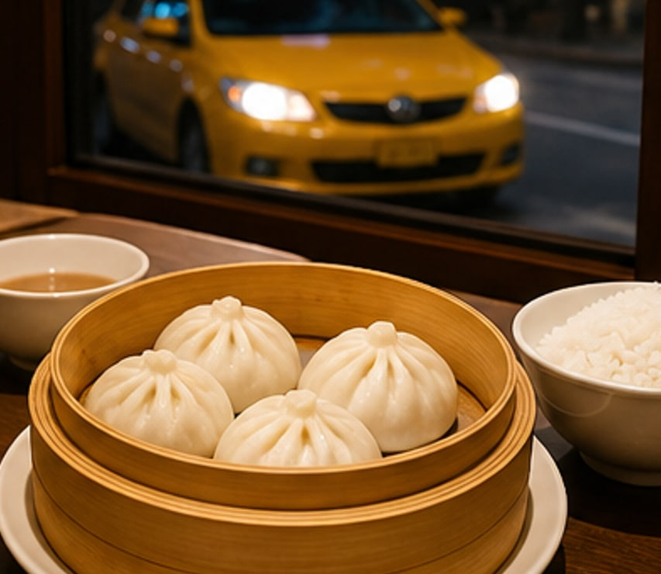
课文3｜核心词语 Key Words
跟读本组词语，再任选一个说短句。
chī
wǎnfàn
吃
晚饭
eat
dinner
nàbiān
bāozi
那边
包子
over there
steamed bun
补充词：非常 fēicháng｜好吃 hǎochī
HSK 1 · 第6课 | 22
Notes:
【课时定位】第3课时｜课文三词语
【本页目标】学生能认读本组教材词语并在句中使用。
【建议用时】4分钟；时间不足时保留学生产出与检查。
【教学顺序】听教师读→带拼音跟读→选词→说短句。
【教师动作/话术】每词领读两遍；随后指汉字，请学生说一个短句。
【学生任务】跟读本组词语，再任选一个说短句。
【常见问题】声调不准或只读不说句→给首音和句头→学生重读并补成短句。
【答案/检查标准】吃 chī；晚饭 wǎnfàn；那边 nàbiān；包子 bāozi；非常 fēicháng；好吃 hǎochī；检查读音，并用其中一词说完整短句。
【教材来源】教材印刷P.40（PDF第54页）。

Slide 23
课文3｜听力 Listening
听两遍，记录三项关键信息。
选择题
王一雪一家人想去西安饭店（ ）。
A 吃早饭 B 吃午饭 C 吃晚饭
1
选择题
刘小明不想吃（ ）。
A 米饭 B 包子 C 面条儿
2
证据题
他们怎么去：________________
3
HSK 1 · 第6课 | 23
Notes:
【课时定位】第3课时｜课文3听力
【本页目标】学生能听出三项关键信息，并用完整句核对。
【建议用时】4分钟；听两遍后立即同伴核对。
【教学顺序】看题预测→第一遍只听→停5秒→第二遍记录→同伴核对→完整句回答。
【教师动作/话术】教材音频6-5未嵌入。教师朗读两遍：第一遍自然语速完整朗读，全文后停5秒；第二遍逐句朗读，每句后停2秒。朗读稿：
场景：王一雪全家在讨论星期天晚餐安排。
王一雪：星期天我们去哪儿吃晚饭？
刘明：我还想去西安饭店。
刘小雪：那边的包子非常好吃，我想吃包子。
刘小明：妈妈，我想吃米饭，不想吃包子。
王一雪：好的。我们怎么去？
刘明：坐出租车去。
【学生任务】听两遍，记录三项关键信息。
【常见问题】只记零散词→重读对应关键句→补成完整答案。
【答案/检查标准】1.完整答案是“王一雪一家人想去西安饭店吃晚饭。”；证据：“王一雪：星期天我们去哪儿吃晚饭？；刘明：我还想去西安饭店。”；2.完整答案是“刘小明不想吃包子。”；证据：“刘小明：妈妈，我想吃米饭，不想吃包子。”；3.完整答案是“他们坐出租车去西安饭店。”；证据：“王一雪问一家人星期天去哪儿吃晚饭；刘明说去西安饭店，最后回答坐出租车去。”；可接受同义完整句，关键信息须一致。
【教材来源】教材印刷P.38（PDF第52页）、教材印刷P.39（PDF第53页），课文3；其中2题为教材选择题，1题为教师设计的课文证据题；实际音频状态：未嵌入，使用教师朗读。

Slide 24
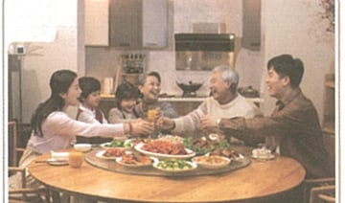
课文3｜跟读 Read Aloud
核对人物和顺序，再分角色朗读。
王一雪
Xīngqītiān wǒmen qù nǎr chī wǎnfàn?
星期天我们去哪儿吃晚饭？
刘明
Wǒ hái xiǎng qù Xī’ān Fàndiàn.
我还想去西安饭店。
刘小雪
Nàbiān de bāozi fēicháng hǎochī, wǒ xiǎng chī bāozi.
那边的包子非常好吃，我想吃包子。
刘小明
Māma, wǒ xiǎng chī mǐfàn, bù xiǎng chī bāozi.
妈妈，我想吃米饭，不想吃包子。
王一雪
Hǎo de. Wǒmen zěnme qù?
好的。我们怎么去？
刘明
Zuò chūzūchē qù.
坐出租车去。
HSK 1 · 第6课 | 24
Notes:
【课时定位】第3课时｜课文三跟读
【本页目标】学生能按六轮顺序朗读课文三。
【建议用时】5分钟；时间不足时保留学生产出与检查。
【教学顺序】默读→跟读→分角色→完整表演。
【教师动作/话术】长句先分段读，再连起来恢复自然语速。
【学生任务】核对人物和顺序，再分角色朗读。
【常见问题】人物或轮次混乱→指人物和顺序→学生从上一轮重新分角色朗读。
【答案/检查标准】按6轮原顺序分角色朗读；人物、轮次、汉字和拼音准确，不漏轮、不串角色。
【教材来源】教材印刷P.39（PDF第53页）。

Slide 25
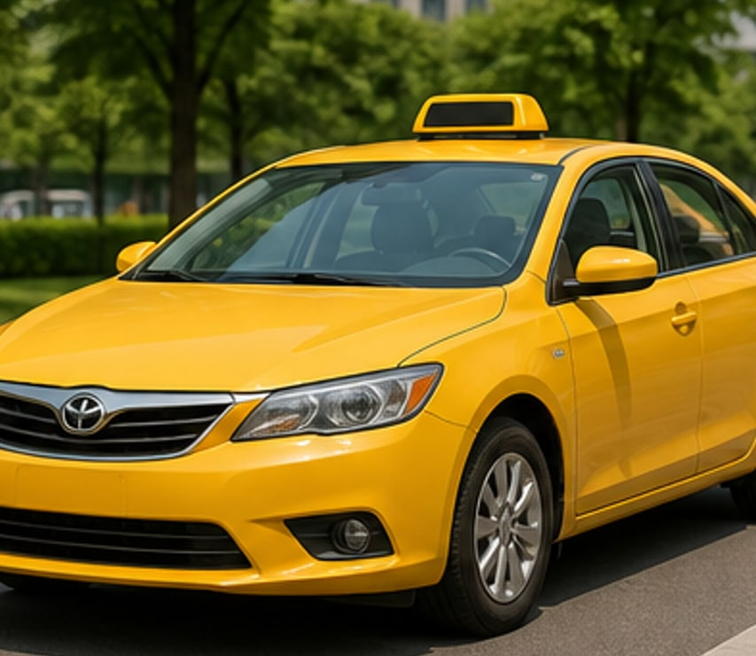
课文3｜核心词语 Key Words
跟读本组词语，再任选一个说短句。
mǐfàn
zěnme
米饭
怎么
cooked rice
how
zuò
chūzūchē
坐
出租车
take; sit
taxi
补充词：西安饭店 Xī'ān Fàndiàn
HSK 1 · 第6课 | 25
Notes:
【课时定位】第3课时｜课文三词语复现
【本页目标】学生能认读本组教材词语并在句中使用。
【建议用时】5分钟；时间不足时保留学生产出与检查。
【教学顺序】听教师读→带拼音跟读→选词→说短句。
【教师动作/话术】每词领读两遍；随后指汉字，请学生说一个短句。
【学生任务】跟读本组词语，再任选一个说短句。
【常见问题】声调不准或只读不说句→给首音和句头→学生重读并补成短句。
【答案/检查标准】米饭 mǐfàn；怎么 zěnme；坐 zuò；出租车 chūzūchē；西安饭店 Xī'ān Fàndiàn；检查读音，并用其中一词说完整短句。
【教材来源】教材印刷P.40（PDF第54页）。

Slide 26
连动句与“怎么” Grammar
读三组句型，再替换关键信息。
目的
→
我想去超市买东西。／
我们去西安饭店吃晚饭。
方式
→
我们坐出租车去西安饭店。
／她坐出租车去超市。
怎么＋动词
→
我们怎么去？／她怎么去超市？
两个或多个动词短语可表示动作的目的或方式；疑问代词“怎么”放在动词前询问方式。
HSK 1 · 第6课 | 26
Notes:
【课时定位】第3课时｜语言点三
【本页目标】学生能使用连动句与“怎么”。
【建议用时】5分钟；时间不足时保留学生产出与检查。
【教学顺序】读形式→读例句→替换→对比。
【教师动作/话术】板书最短公式，马上让学生替换。
【学生任务】读三组句型，再替换关键信息。
【常见问题】只背形式不会替换→标出固定位置、给一个新词→学生完成新句。
【答案/检查标准】两个或多个动词短语可表示动作的目的或方式；疑问代词“怎么”放在动词前询问方式。
【教材来源】教材印刷P.40（PDF第54页）、教材印刷P.41（PDF第55页）。

Slide 27
综合填空 Review · Fill in the Blanks
独立填空，再读出完整句。
词语（可重复使用）：A 多少 ｜ B 买 ｜ C 米饭 ｜ D 坐 ｜ E 去
1. 我想____超市____牛奶。
2. 我们____出租车去西安饭店吃晚饭。
3. 妈妈：你想吃什么？孩子：我想吃____。
4. 老‌师：你的手机号是____？学生：我的手机号是13126975002。
HSK 1 · 第6课 | 27
Notes:
【课时定位】第3课时｜综合练习
【本页目标】学生能完成教材核心选词填空。
【建议用时】4分钟；时间不足时保留学生产出与检查。
【教学顺序】独立→同桌核对理由→全班读句。
【教师动作/话术】不先展示答案；要求说出词与位置的依据。
【学生任务】独立填空，再读出完整句。
【常见问题】只填词不读完整句→追问词义和位置→学生读全句并说明理由。
【答案/检查标准】1.我想去超市买牛奶。；2.我们坐出租车去西安饭店吃晚饭。；3.妈妈：你想吃什么？孩子：我想吃米饭。；4.老师：你的手机号是多少？学生：我的手机号是13126975002。
【教材来源】教材印刷P.41（PDF第55页）。

Slide 28
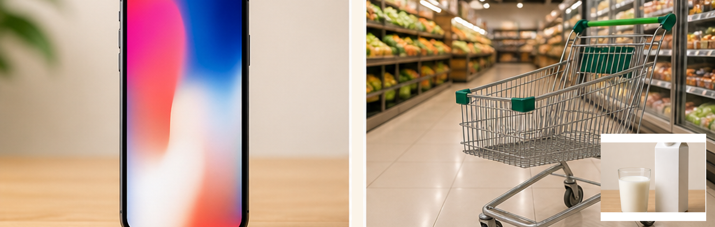
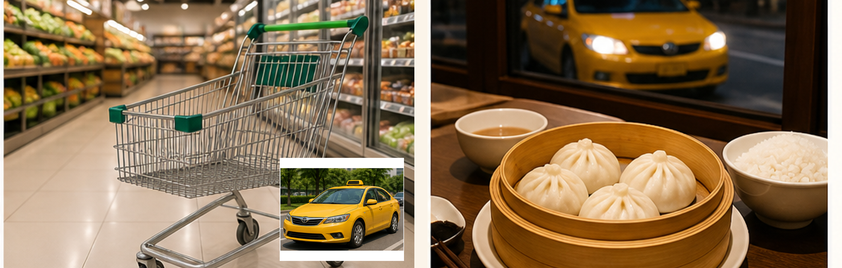
教材看图输出 Picture-based Output
看四幅教材图片，逐项补全并读出。
1. 她的______是多少？
2. 我想______超市______牛奶。
3. 王一雪想______去超市。
4. 这些包子非常______。
HSK 1 · 第6课 | 28
Notes:
【课时定位】第3课时｜提示输出
【本页目标】根据提示说完整句。
【建议用时】5分钟。
【教学顺序】读四组提示→独立准备→同桌互说→抽查。
【教师动作/话术】追问人物、地点、时间或完成情况，让句子完整。
【学生任务】看四幅教材图片，逐项补全并读出。
【常见问题】只念提示→追问要素→补成全句。
【答案/检查标准】1.她的手机号是多少？；2.我想去超市买牛奶。；3.王一雪想坐出租车去超市。；4.这些包子非常好吃。
【教材来源】印P.41/PDF55、印P.42/PDF56；教材四幅看图题改用教师高清无文字语义图呈现；四个句架与教材题意一一对应。

Slide 29
课堂活动与拓展 Activity & Extension
按三步完成活动，并按材料分享结果。
1
两人分别填写三天的早餐字母。
2
用“我想吃……”逐项交流。
3
核对表格后向全班分享。
任务材料与示例
姓名｜星期一｜星期二｜星期六
我 ｜________｜________｜________
同伴｜________｜________｜________
选项：A包子｜B面条儿｜C饺子｜D米饭；示例：星期一我想吃饺子。
HSK 1 · 第6课 | 29
Notes:
【课时定位】第3课时｜课堂活动与本课观察
【本页目标】学生能按材料完成课堂活动并分享结果。
【建议用时】5分钟；时间不足时保留学生产出与检查。
【教学顺序】读材料→分组完成→分享→同伴核对。
【教师动作/话术】先示范一轮；巡视检查材料使用，最后抽查个人产出。
【学生任务】按三步完成活动，并按材料分享结果。
【常见问题】跳过步骤或只齐读→回到当前步骤→指定个人完成产出并复述提示。
【答案/检查标准】完成三步；产出使用本课目标结构，并与任务材料一致。
【教材来源】教材印刷P.42（PDF第56页）；教材活动改编：填写表格。两人一组，填写星期一、星期二和星期六早饭吃什么，填好后分享。

Slide 30
本课出口条 Lesson Exit Ticket
写下三个答案，再读出一题。
写一写，说一说
1. 西安饭店的包子好吃吗？
________________________
2. 他们怎么去西安饭店？
________________________
3. 能愿动词“想”、连动句、疑问代词“怎么”：各说一句。
________________________
本课关键词：手机号｜想｜连动句｜怎么
HSK 1 · 第6课 | 30
Notes:
【课时定位】第3课时｜出口
【本页目标】完成三题，读一题。
【建议用时】5分钟。
【教学顺序】独立写→核对→抽查。
【教师动作/话术】抽查；错题重说。
【学生任务】写三题，再读一题。
【常见问题】漏题→补答并读。
【答案/检查标准】1.西安饭店的包子非常好吃。；2.他们坐出租车去西安饭店。；3.例：我想去超市；我去超市买牛奶；我们怎么去？；开放题同义且含目标结构即可。
【教材来源】印P.39/PDF53、印P.44/PDF58；教材学习小结复习：能愿动词“想”、连动句、疑问代词“怎么”。

